Slide 1
Φυσικοθεραπεία σε ειδικές πληθυσμιακές μονάδες (Ε)
Ανοικτά Ακαδημαϊκά Μαθήματα στο ΤΕΙ Αθήνας
Ενότητα 11: Η επίδραση των σωματικών χειρισμών στο αυτόνομο νευρικό σύστημα
Γεωργία Πέττα
Τμήμα Φυσικοθεραπείας
Δ. Σφετσιώρης
Το περιεχόμενο του μαθήματος διατίθεται με άδεια Creative Commons εκτός και αν αναφέρεται διαφορετικά | Το έργο υλοποιείται στο πλαίσιο του Επιχειρησιακού Προγράμματος «Εκπαίδευση και Δια Βίου Μάθηση» και συγχρηματοδοτείται από την Ευρωπαϊκή Ένωση (Ευρωπαϊκό Κοινωνικό Ταμείο) και από εθνικούς πόρους.

Slide 2
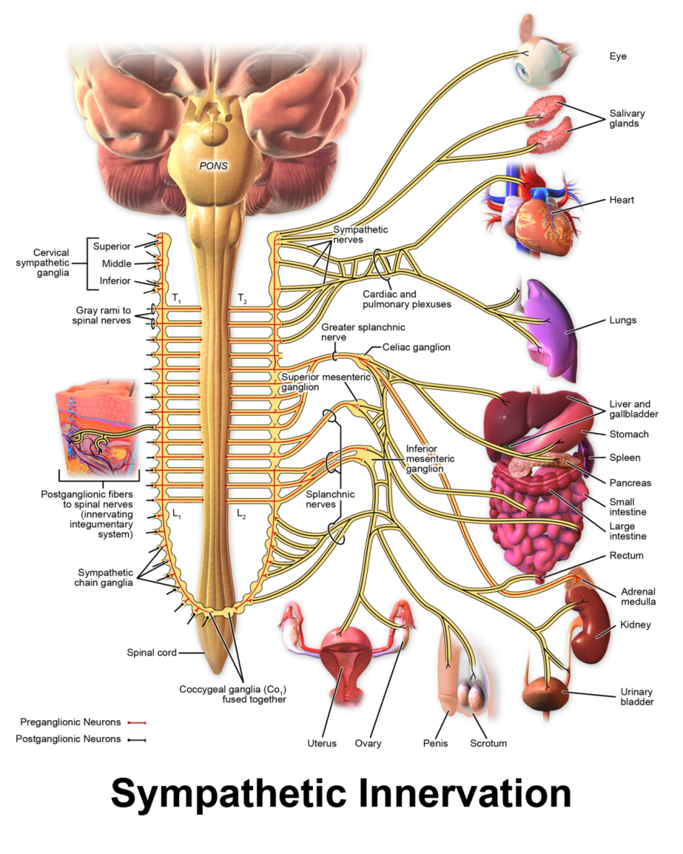
Η επίδραση των σωματικών χειρισμών στο αυτόνομο νευρικό σύστημα
Η δραστηριότητα του συμπαθητικού νευρικού συστήματος (ΣΝΣ) συνδέεται με συγκινησιακές και γνωσιακές καταστάσεις
“Blausen 0838 Sympathetic Innervation” από BruceBlaus διαθέσιμο με άδεια CC BY 3.0

Slide 3
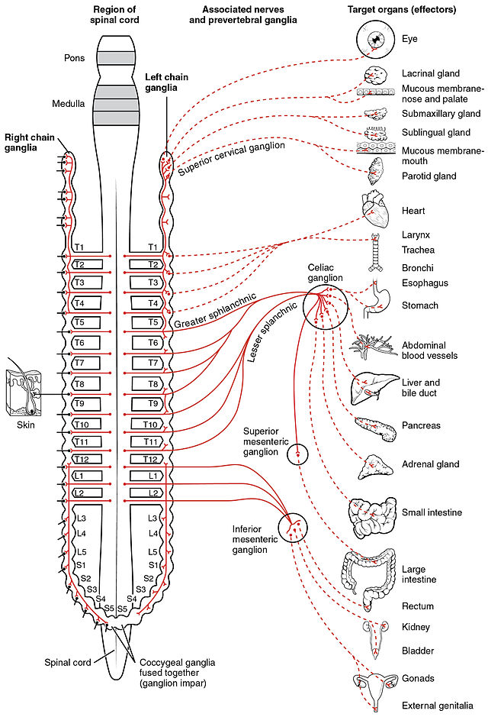
Η επίδραση των σωματικών χειρισμών στο αυτόνομο νευρικό σύστημα
“1501_Connections_of_the_Sympathetic_Nervous_System” απόCFCFδιαθέσιμο με άδεια CC BY 3.0

Slide 4
Η επίδραση των σωματικών χειρισμών στο αυτόνομο νευρικό σύστημα
Manual methods:
Χειρισμοί;
μάλαξη

Slide 5
Η επίδραση των σωματικών χειρισμών στο αυτόνομο νευρικό σύστημα
Αυτόνομο Ν. Σ.
Τα τελευταία χρόνια χρησιμοποιούνται για τον έλεγχο κλινικών παρεμβάσεων ψυχοφυσιολογικοί παράμετροι.
Οι ψυχοφυσιολογικοί αυτοί παράμετροι είναι δείκτες της εγρήγορσης, της χαλάρωσης και της ενεργοποίησης του αυτόνομου νευρικού συστήματος
Ψυχοφυσιολογικές μετρήσεις
Υποκειμενικές μετρήσεις τα επίπεδα της αντίληψης του πόνου και του άγχους
Φυσιολογικές μετρήσεις καρδιακή συχνότητα, αναπνευστικός ρυθμός και πίεση αίματος.

Slide 6
Η επίδραση των σωματικών χειρισμών στο αυτόνομο νευρικό σύστημα
Η δερμική αγωγιμότητα χρησιμοποιείται ευρύτατα ως ένας ευαίσθητος δείκτης της ενεργοποίησης του ΣΝΣ (Critchley et al).
Ας σημειωθεί ότι οι ιδρωτοποιοί αδένες δέχονται μόνο συμπαθητική νεύρωση (Παπαδάτος).
Η δερμική αγωγιμότητα αυξάνεται ή μειώνεται αναλογικά με τα επίπεδα ενεργοποίησης (Yoko Nagai et al 2004).
Πρόκειται μάλλον για τον περισσότερο χρησιμοποιούμενο δείκτη ενεργοποίησης του αυτόνομου νευρικού συστήματος (Chong et al)
Η ευκολία καταγραφής του, η απλή κυματομορφή του, η επιδερμική εφαρμογή του συνιστούν τα πλεονεκτήματα εκείνα, που καθιστούν αυτό το δείκτη ελκυστικό για χρήση στην ψυχοφυσιολογική έρευνα (Venables, 1991).

Slide 7
Η επίδραση των σωματικών χειρισμών στο αυτόνομο νευρικό σύστημα
Σωματικοί χειρισμοί
Η θεραπευτική μάλαξη είναι μια σημαντική «αρχαία» μέθοδος αντιμετώπισης προβλημάτων υγείας. Παρά τη μακραίωνη ιστορία της μάλαξης μόλις τα τελευταία δεκαπέντε χρόνια άρχισαν να δημοσιεύονται ορισμένες ερευνητικές προσπάθειες για τα αποτελέσματά της.
Διαπιστώνεται άλλωστε στις δυτικές κοινωνίες μια αυξητική τάση προσφυγής των ασθενών σε μη φαρμακευτικές παρεμβάσεις με κύρια έμφαση στη θεραπευτική μάλαξη.
Κριτήρια ερευνητικής διαδικασίας

Slide 8
Η επίδραση των σωματικών χειρισμών στο αυτόνομο νευρικό σύστημα
Η Field πρωτοπόρος στην έρευνα της θεραπευτικής μάλαξης θεωρεί ότι τα τελευταία χρόνια υπάρχει εμπειρική απόδειξη για την ευνοϊκή επίδρασή της στην διευκόλυνση της ανάπτυξης του παιδιού, στην ελάττωση του πόνου, στην αύξηση της ετοιμότητας, στην ελάττωση του άγχους και της κατάθλιψης και στην ενδυνάμωση της λειτουργίας του ανοσοποιητικού συστήματος.
Σύμφωνα με τον Farrow η αναλγητική επίδραση της μάλαξης οφείλεται στη προκαλούμενη μυϊκή χαλάρωση και στην απελευθέρωση εγκεφαλινών

Slide 9
Η επίδραση των σωματικών χειρισμών στο αυτόνομο νευρικό σύστημα
Μελέτες σε ασθενείς με επώδυνα σύνδρομα
Ο Meek συσχέτισε τη μάλαξη της ράχης με ελαττώσεις στην αρτηριακή πίεση (συστολική και διαστολική), στη καρδιακή συχνότητα επίσης, καθώς και με αύξηση στη θερμοκρασία δέρματος
Σε μια μελέτη (Reed και Held), μελετήθηκε η επίδραση τύπου μάλαξης συνδετικού ιστού στο αυτόνομο νευρικό σύστημα σε πληθυσμό μέσης και μεγαλύτερης ηλικίας. Δεν αποκαλύφθηκαν σημαντικές μεταβολές μετά την εφαρμογή της μάλαξης

Slide 10
Η επίδραση των σωματικών χειρισμών στο αυτόνομο νευρικό σύστημα
Στη μελέτη του Diego, σε υγιή πληθυσμό, τα επίπεδα άγχους ελαττώθηκαν σε όλες τις ομάδες, ενώ η ομάδα που δέχτηκε μάλαξη μέτριας έντασης ανέφερε τη μεγαλύτερη ελάττωση στο στρες σε σχέση με την ομάδα που δέχτηκε μάλαξη μικρής έντασης και την ομάδα που δέχτηκε δονητικούς ερεθισμούς. Καταγράφηκαν επίσης ελαττώσεις στη καρδιακή συχνότητα και αλλαγές στο ηλεκτροεγκεφαλογράφημα (ΗΕΓ) συνδεόμενες με χαλάρωση.
Στη μελέτη των Inagaki et al ,σε πληθυσμό υγιών γυναικών, καταγράφηκαν σημαντικές διαφορές στη θερμοκρασία δέρματος, στη συστολική πίεση αίματος, όχι όμως στη διαστολική πίεση και στη καρδιακή συχνότητα, μετά την εφαρμογή μάλαξης.

Slide 11
Η επίδραση των σωματικών χειρισμών στο αυτόνομο νευρικό σύστημα
Στην αναζήτησή με βάση δεδομένων PubMed βρέθηκαν ελάχιστες αναφορές για δημοσιευμένες ερευνητικές εργασίες στις οποίες οι επιδράσεις της μάλαξης ελέχθησαν μέσω του δείκτη της απάντησης δερμικής αγωγιμότητας.
Στο ερωτηματολόγιο για τη μέτρηση του άγχους STAI (Spielberger Self-Evaluation Questionnaire, οι περισσότερες ψυχοφυσιολογικοί παράμετροι έδειξαν σημαντικές ελαττώσεις στις μέσες τιμές στην ομάδα στην οποία εφαρμόστηκε μάλαξη καθώς και στο σκορ του STAI.

Slide 12
Η επίδραση των σωματικών χειρισμών στο αυτόνομο νευρικό σύστημα
Η χαλάρωση είναι ένα χαρακτηριστικό στοιχείο των περισσοτέρων ψυχολογικών παρεμβάσεων για τον πόνο (Turner & Chapman, 1982).

Slide 13
Η επίδραση των σωματικών χειρισμών στο αυτόνομο νευρικό σύστημα
Συμπερασματικά
Σε πολλές περιπτώσεις οσφυαλγίας η πρωτογενής τοπική αιτία της οσφυαλγίας είναι μικρής διαγνωστικής επικινδυνότητας, αλλά το άγχος ως παραγωγός μυϊκού σπασμού και το συγκινησιακό στρες δημιουργούν δευτερογενή πόνο στην οσφύ, που μπορεί να διαρκεί περισσότερο και να είναι οξύτερος από τον πρωτογενή πόνο1987), όπως πιθανόν συμβαίνει και στην κεφαλαλγία τύπου τάσης
(Lake, 2001, Schoenen, 2000), ημικρανίες (Campbell et al, 2003, Massiou, 2000, McCrory et al, 2003), χρόνιο πόνο μικτής αιτιολογίας (Hyman et al, 1989, Linton et al, 1989, Phillips, 1988).
(Hertling & Kessler)

Slide 14
Η επίδραση των σωματικών χειρισμών στο αυτόνομο νευρικό σύστημα
Στη μετα-ανάλυση 48 πειραματικών ερευνών του Hyman και των συνεργατών (1989), στις οποίες διερευνήθηκε η επίδραση της εκπαίδευσης στη χαλάρωση επί των κλινικών συμπτωμάτων, το συμπέρασμα ήταν ότι πράγματι υπάρχουν ευεργετικά αποτελέσματα.
Σε άλλη μετα-ανάλυση 116 μελετών ασθενών με καρκίνο (Devine & Westlake, 1995), έγιναν εμφανή τα ευεργετικά αποτελέσματα των μεθόδων χαλάρωσης.

Slide 15
Η επίδραση των σωματικών χειρισμών στο αυτόνομο νευρικό σύστημα
Στη μετα-ανάλυση των Devine και Westlake (1995), 116 μελετών ασθενών με καρκίνο, υποστηρίχτηκαν τα ευεργετικά αποτελέσματα της προοδευτικής μυϊκής χαλάρωσης, στο άγχος, στη κατάθλιψη, στ η διάθεση, στη ναυτία, στους εμέτους και στο πόνο .
Έχει θεωρηθεί ότι πέραν των φυσιολογικών, ψυχολογικών και συμπεριφορικών αλλαγών, η γνώση των δεξιοτήτων χαλάρωσης ενδυναμώνει τους ανθρώπους να αντιμετωπίσουν την πραγματικότητα με πιο συνειδητό τρόπο, μετά την έκλυση της χαλαρωτικής απάντησης.

Slide 16
Τέλος Ενότητας

Slide 17
Σημειώματα

Slide 18
Σημείωμα Αναφοράς
Copyright Τεχνολογικό Εκπαιδευτικό Ίδρυμα Αθήνας, Γεωργία Πέττα 2014. Γεωργία Πέττα. «Φυσικοθεραπεία σε ειδικές πληθυσμιακές μονάδες. Ενότητα 11: Η επίδραση των σωματικών χειρισμών στο αυτόνομο νευρικό σύστημα». Έκδοση: 1.0. Αθήνα 2014. Διαθέσιμο από τη δικτυακή διεύθυνση: ocp.teiath.gr.

Slide 19
Σημείωμα Αδειοδότησης
Το παρόν υλικό διατίθεται με τους όρους της άδειας χρήσης Creative Commons Αναφορά, Μη Εμπορική Χρήση Παρόμοια Διανομή 4.0 [1] ή μεταγενέστερη, Διεθνής Έκδοση. Εξαιρούνται τα αυτοτελή έργα τρίτων π.χ. φωτογραφίες, διαγράμματα κ.λ.π., τα οποία εμπεριέχονται σε αυτό και τα οποία αναφέρονται μαζί με τους όρους χρήσης τους στο «Σημείωμα Χρήσης Έργων Τρίτων».
[1] http://creativecommons.org/licenses/by-nc-sa/4.0/
Ως Μη Εμπορική ορίζεται η χρήση:
που δεν περιλαμβάνει άμεσο ή έμμεσο οικονομικό όφελος από την χρήση του έργου, για το διανομέα του έργου και αδειοδόχο
που δεν περιλαμβάνει οικονομική συναλλαγή ως προϋπόθεση για τη χρήση ή πρόσβαση στο έργο
που δεν προσπορίζει στο διανομέα του έργου και αδειοδόχο έμμεσο οικονομικό όφελος (π.χ. διαφημίσεις) από την προβολή του έργου σε διαδικτυακό τόπο
Ο δικαιούχος μπορεί να παρέχει στον αδειοδόχο ξεχωριστή άδεια να χρησιμοποιεί το έργο για εμπορική χρήση, εφόσον αυτό του ζητηθεί.

Slide 20
Διατήρηση Σημειωμάτων
Οποιαδήποτε αναπαραγωγή ή διασκευή του υλικού θα πρέπει να συμπεριλαμβάνει:
το Σημείωμα Αναφοράς
το Σημείωμα Αδειοδότησης
τη δήλωση Διατήρησης Σημειωμάτων
το Σημείωμα Χρήσης Έργων Τρίτων (εφόσον υπάρχει)
μαζί με τους συνοδευόμενους υπερσυνδέσμους.

Slide 21
Χρηματοδότηση
Το παρόν εκπαιδευτικό υλικό έχει αναπτυχθεί στo πλαίσιo του εκπαιδευτικού έργου του διδάσκοντα.
Το έργο «Ανοικτά Ακαδημαϊκά Μαθήματα στο ΤΕΙ Αθήνας» έχει χρηματοδοτήσει μόνο την αναδιαμόρφωση του εκπαιδευτικού υλικού.
Το έργο υλοποιείται στο πλαίσιο του Επιχειρησιακού Προγράμματος «Εκπαίδευση και Δια Βίου Μάθηση» και συγχρηματοδοτείται από την Ευρωπαϊκή Ένωση (Ευρωπαϊκό Κοινωνικό Ταμείο) και από εθνικούς πόρους.

